Slide 1


Pflanzenbestand

Slide 2
Zusammensetzung eines idealen, leistungsfähigen Dauergrünland­bestandes
Quelle: Grünlandbuch (BUCHGRABER, 2018)

Slide 3
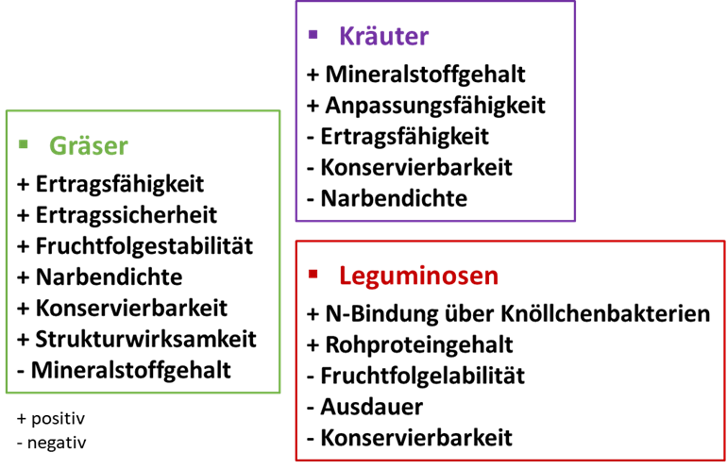
Spezifische Eigenschaften der Artengruppen im Grünland inkl. Futter
Quelle: Grünlandbuch (BUCHGRABER, 2018)

Slide 4
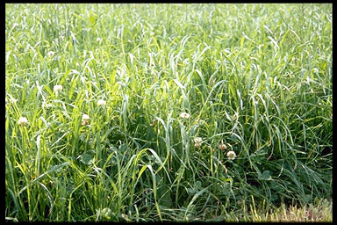

Slide 5
Die Kräuter des Grünlandes eingeteilt nach Nutzwerten und Giftigkeit
Beikräuter
 | bevorzugt gefressen | gern gefressen
Futterwürzkräuter | Kuhblume ²⁾³⁾ Bärnklau jung Frauenmantel Löwenzahnarten jung Wiesenkümmel jung Kleiner Wiesenknopf | Kohldistel jung Sauerampfer ¹⁾ Wiesenbocksbart Wiesenkerbel jung Wiesenkümmel ²⁾ Wiesenpippau ²⁾
 | gefressen | ungern gefressen
Futterwürzkräuter | Große Bibernelle Kleine Bibernelle Kohldistel älter Kriechender Hahnenfuß ²⁾³⁾ Wilde Möhre Geißfuß ¹⁾ Beinwell jung | Bärenklau alt ¹⁾ Breitwegerich Brunelle Knautie = Wiesenflockenblume Kohldistel alt Schafgarbe ¹⁾ Vogelknöterich Wiesenkerbel alt ²⁾ Wiesenknöterich ²⁾ Wiesenkümmel älter ²⁾ Wiesensalbei Wucherblume Behaarter Kälberkropf ¹⁾ Wiesenstorchschnabel ²⁾ Beinwell alt ¹⁾
Quelle: Grünlandbuch (BUCHGRABER, 2018)

Slide 6
Die Kräuter des Grünlandes eingeteilt nach Nutzwerten und Giftigkeit
Unkräuter
 | meist gemieden
Geringe Akzeptanz als Futter | Acker(kratz)distel Brennessel ¹⁾ Gänsefingerkraut Großer Wiesenknopf Hirtentäschel Krauser Ampfer ¹⁾ | Kuckucksnelke Pastinak Stumpfblättriger Ampfer ¹⁾ Almampfer ¹⁾ Wegwarte Wiesenkümmel alt Vogelmiere ¹⁾ Weiße Taubnessel ²⁾
 | vollkommen gemieden
„Milchverpester“ bzw. „giftverdächtige bzw. giftige Kräuter“ | Adlerfarn ¹⁾ Ackerminze Rossminze Bärlauch Beinwell ¹⁾ Greiskrautarten Große Klette Herbstzeitlose | Huflattich Kleiner Klappertopf ²⁾ Pestwurz ¹⁾ Sumpfdotterblume Sumpfkratzdistel ¹⁾ Sumpfschachtelhalm Weißer Germer ¹⁾ Wiesenschaumkraut Wolfsmilcharten ¹⁾ Kren ¹⁾ Scharfer Hahnenfuß ²⁾
Quelle: Grünlandbuch (BUCHGRABER, 2018)

Slide 7
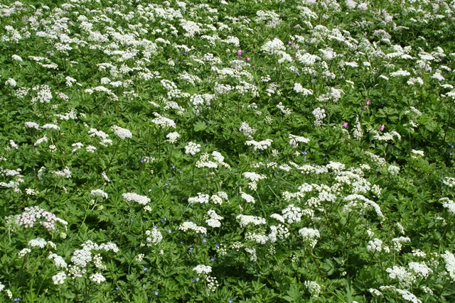

Slide 8
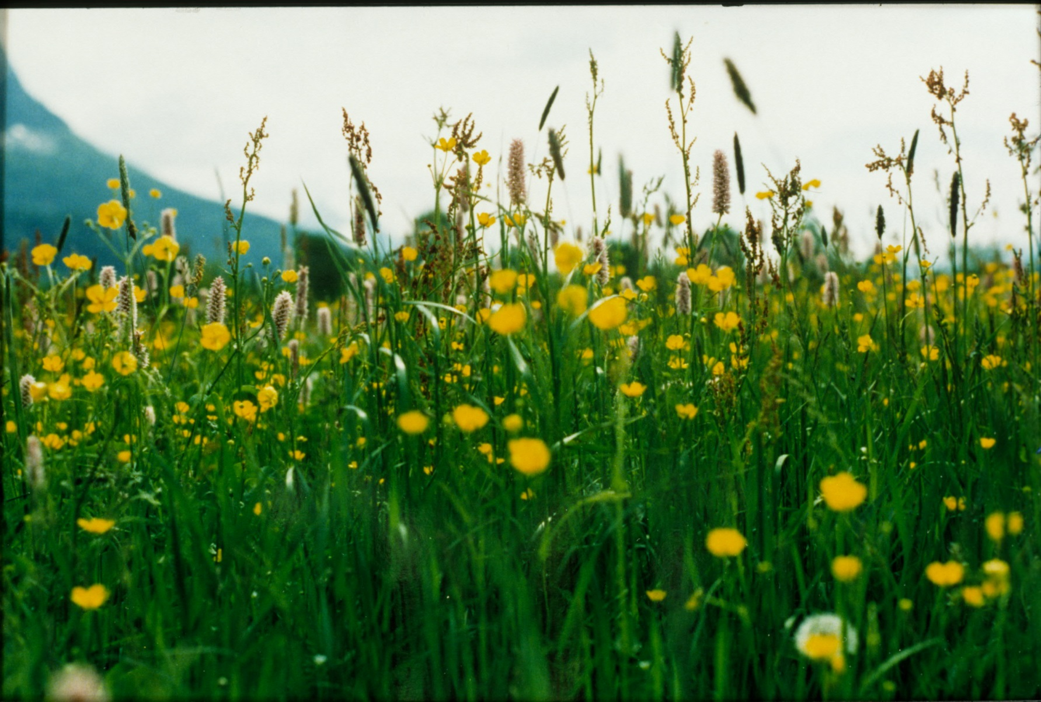

Slide 9
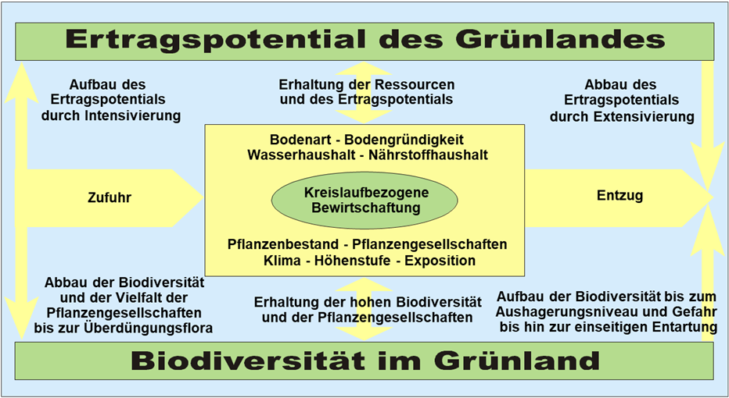
Potenziale im Ertrag und in der Biodiversität in Abhängigkeit vom Standort und der Bewirtschaftung auf Grünlandflächen
Quelle: Grünlandbuch (BUCHGRABER, 2018)

